Slide 1




Номинация: лучшее массовое мероприятие.
Мероприятие: Willy Willy – фестиваль добрых дел
Дата: 7 июня 2015г.

Slide 2
Willy Willy Fest– первый круадфандинговый некоммерческий проект в Нижнем Новгороде, который проходит в формате городского фестиваля.
Дата: 7 июня 2015г.
Место: набережная Федоровского, Нижний Новгород
Фестиваль полностью создается и реализуется ресурсами активного сообщества единомышленников, является БЕСПЛАТНЫМ для всех участников и гостей.
Более 3000 гостей ежегодно, треть аудитории — дети.
Бюджет: 0 рублей
Организаторы:
Юлия Коста - организатор,координация кураторов и партнеров 89100079877, vj.workshop@gmail.com
Даша Ситникова - организатор, согласование программы фестиваля. https://www.facebook.com/dasha.sitnikova.3
Катя Мамаева - организатор, координация кураторов, работа с волонтерами, проведение фестиваля https://www.facebook.com/kate.mamaeva
Катерина Коротина - организатор, продвижение в социальных сетях,http://vk.com/id2141682
Гриша Матасов куратор зоны фудкорта https://www.facebook.com/grigory.matasov.3
Татьяна Осипова и Екатерина Шаечкина кураторы зоны мастер-классов и спортивной зоны, Ольга Угрюмова- дизайнмаркет. Александр Сурин – административная поддержка, логистика, техобеспечение.
Игорь Преображенский – ведущий мероприятия.

Slide 3
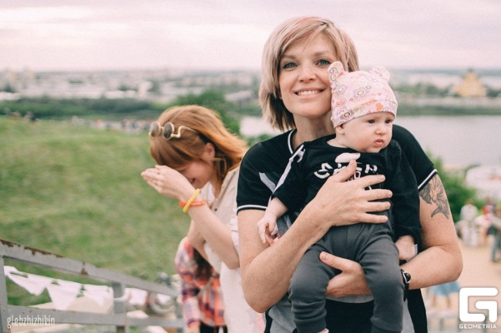
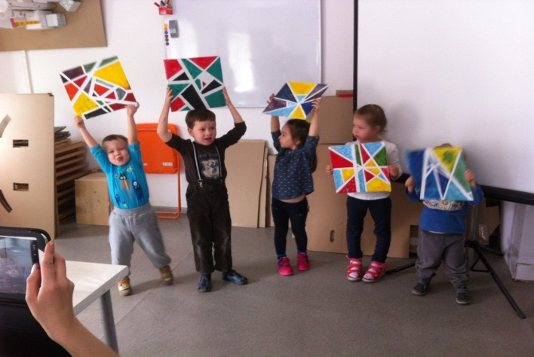
Идея фестиваля: отдохнуть в компании друзей или с семьей и сделать доброе дело.
Все гости – адепты этой светлой идеи.
Юлия Коста: «Найти любимое дело - это большое счастье, которое зависит только от самого человека и его желания любить и делать. Об этом нам говорят улыбки на лицах участников фестиваля и миллионы добрых слов в адрес Willy!»
Мы хотели разнообразить жизнь города и внести свой маленький вклад в развитие его культуры.
Фирменный стиль фестиваля был разработан при участии слушателей и учеников образовательных курсов школы дизайна Mobile Design Academy в возрасте от 7 до 14 лет.

Slide 4
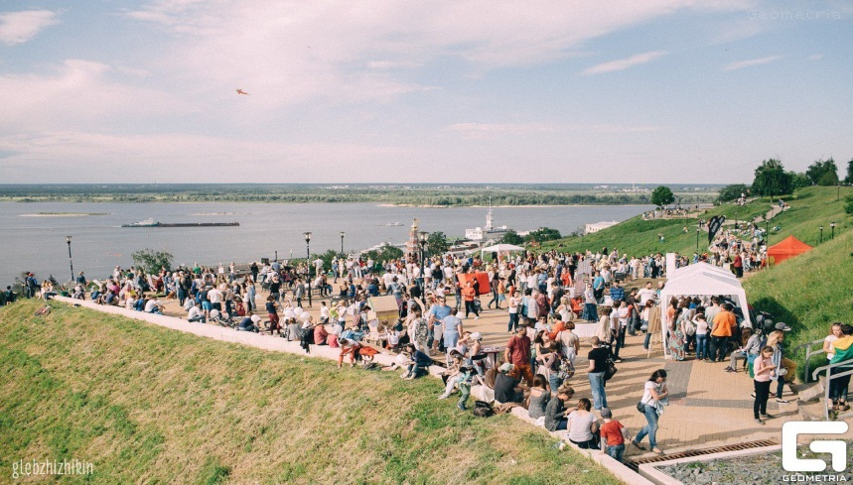
Цель фестиваля:
Для нас фестиваль и его организация - это способ обмена знаниями и поиска новых друзей. Мы очень хотим показать детям все самое лучшее, что видели сами!
Это фестиваль с 0 денежным оборотом. Мы стараемся не использовать деньги в организации фестиваля. Это позволяет сохранить дух и настроение! Все участники вкладываются своими талантами, частью своего дела, организовывают и оборудуют зоны, делятся знаниями и друзьями, запускают змея с детьми или просто приносят пледы на холмы и проводят с нами этот день. В этом и есть суть обмена добром.
- Мы объединились с яркими людьми в создании легкой и творческой атмосферы. Профессиональные и успешные взрослые приходят для того, чтобы передать свои навыки и знание подрастающему поколению.

Slide 5
Решение: мы придумали и разместили более 11 тематических локаций, посвященных городской культуре в одном из самых живописных мест в городе, на набережной Федоровского.
«Фишка» фестиваля – реализация посредством краудфандинговой технологии или for fun.
Таким образом были собраны стройматериалы для зон фудкорта и маркета, найдены шатры, мебель и все необходимое для творческих МК, музыкальное оснащение, автономное энергообеспечение, реализован декор и оформление .
К тому же решались такие важные задачи как продвижение, поддержка СМИ, административные согласования.
50 компаний и частных лиц стали партнерами по наполнению и реализации активностей.

Slide 6
В подготовке грандиозного праздника принимало участие более 300 человек, вместе с организаторами! Из них 10 кураторов, 20 волонтеров которым мы особенно благодарны и признательны за терпение и искреннюю веру в идею благотворительного фестиваля. Все это у нас получилось сделать без участия денег! У Willy как и прежде 0 оборот ), несмотря на всю сложность организации большого количества активностей, оформления, соглосований.
Фестиваль — площадка для:
искусства граффити, дизайна, музыки, брейк-данса, уличного и альтернативного спорта, йоги для всех, лекций о добре и запуска воздушных змеев, настольных и подвижных игр, искусства фотографии, благотворительных акций. Это все - невероятная история, которая помогает нам жить дальше в добре и познавать светлую сторону мира! В первую очередь мы очень надеемся, что дети нашли свое любимое дело у Willy на холмах. Теперь они будут значительно ближе к своей мечте.

Slide 7
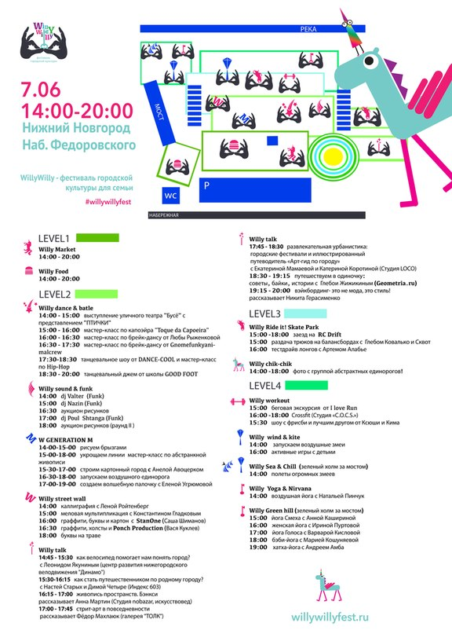
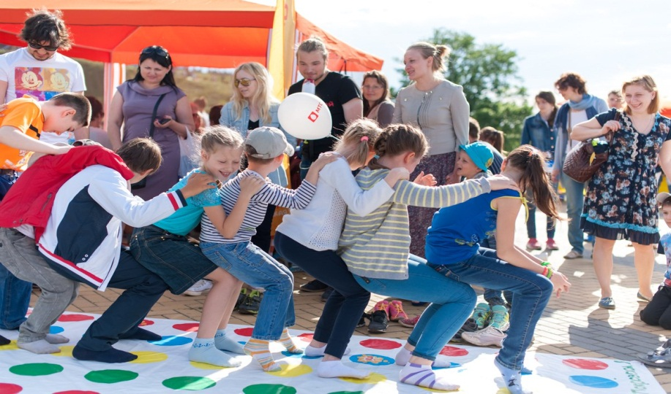

Slide 8
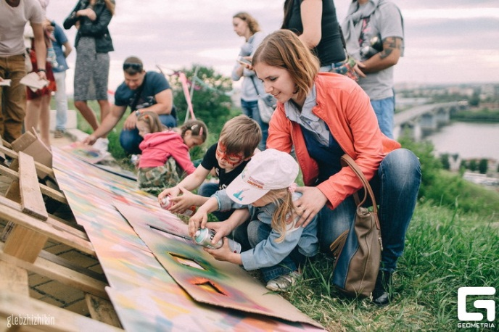
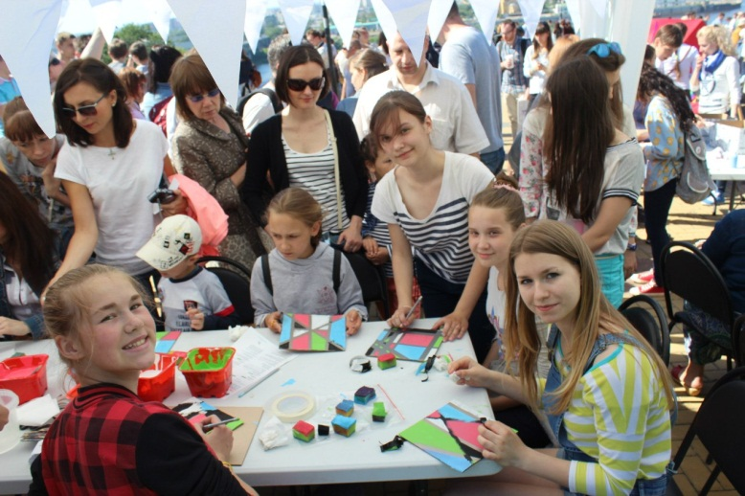
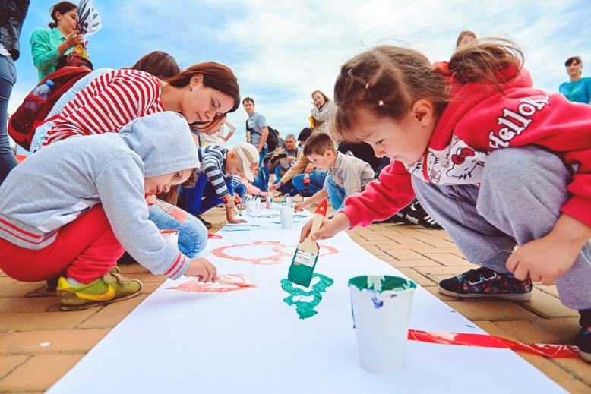
На Willy Willy много дизайна и новых направлений: каллиграфия, граффити, рисование различными техниками, леттеринг. Уроки от профессионалов.

Slide 9
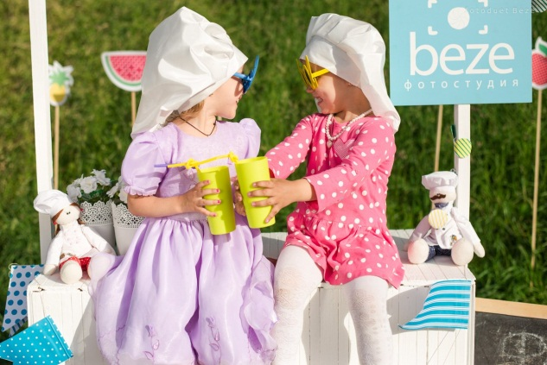
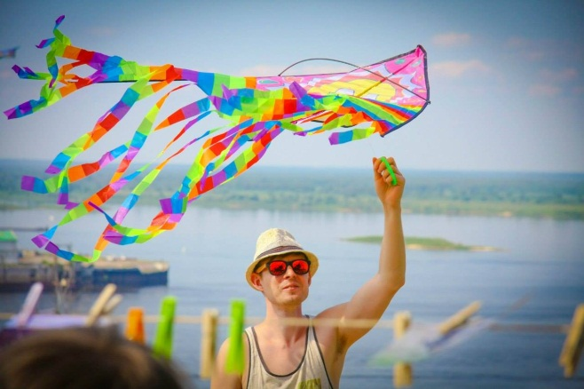
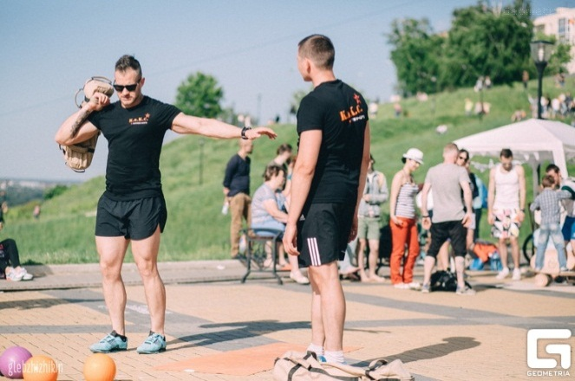
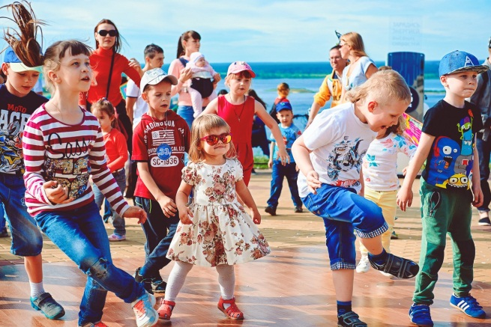
А также танцы и спорт, воздушные змеи, подвижные и настольные игры, йога, скейтбординг, познавательные лекции. Атмосфера радости.

Slide 10
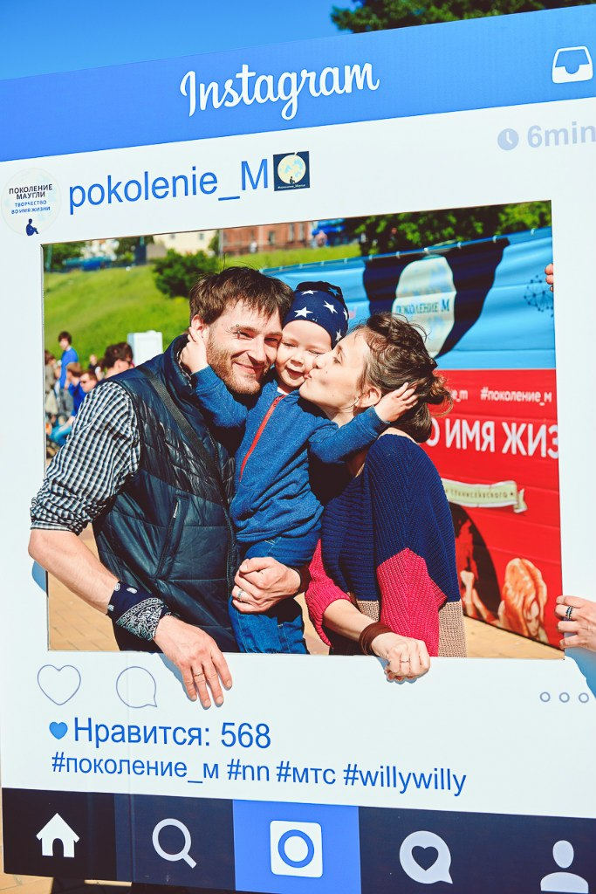
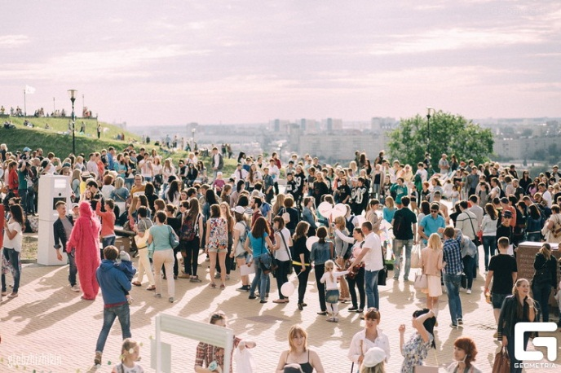
На зеленых холмах было хорошо и взрослым и детям. Теплая погода, разнообразная насыщенная программа, музыка и ведущий, улыбки гостей – это секреты яркого городского события.

Slide 11
Willy Willy Fest 2015 в цифрах и фактах:
О нас регулярно писали более 10 СМИ, а по итогам фестиваля вышло более 100 новостей.
Количество гостей - 4000 человек.
Охват в социальных сетях составил около 10 000 уникальных пользователей, благодаря продвижению на страницах фестиваля и на страницах «друзей».
50 нижегородских компаний и частных лиц участвовали в организации и наполнении фестиваля.
На фестивале работало 11 тематических локаций соответствующих концепции.
Дополнительно:
фудкорт с участием 15 кафе;
Дизайн-маркет, где 15 магазинов представили свою продукцию; профессиональная музыкальная поддержка – 5 музыкантов и 1 ведущий.
WI FI на всей территории проведения мероприятия в течении всего дня.
Сотрудничество с благотворительным проектом «Наставник» – на фестиваль привели деток из приютов Нижегородской области. Партнеры фестиваля организовали им досуг и подарили подарки.

Slide 12
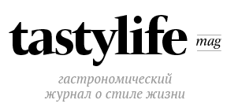

«Начиная с первых месяцев весны, нам довелось побывать на множестве городских
Набережная поделена на несколько функциональных зон: творчества, кулинарии, спорта и танцев, йоги и так далее. Кураторы каждой из площадок работают бесплатно. Сейчас на набережной находится более тысячи человек: это школьники, молодежь, родители с детьми. Здесь каждому найдется, чем заняться.
мероприятий, но «Willy Willy» подарил совершенно особенные впечатления. С первых же шагов по брусчатке набережной, гости окунались в водоворот ярких впечатлений: ещё нигде мы не видели столько улыбающихся лиц, ну а дети; они уж точно были просто в восторге. По зеленым холмам были разбросаны, словно щедрой рукой художника, цветные брызги: творческие мастерские, уличные танцы и театр, скейт парк, лекторий, зона настольных и спортивных игр, дизайн-маркеn, фитнес на воздухе.»

Slide 13

Наши особенности
Благотворительность
Новая культура
ВСЕ бесплатно
Для ВСЕХ
Миссия —
добрые поступки
Друг для друга

Slide 14
Контакты:
Организатор, директор и главный куратор фестиваля – Юлия Коста
https://www.facebook.com/IuliaKosta
+79100079877
Vj.workshop@gmail.com
Стремись не к тому, чтобы добиться успеха, а к тому, чтобы твоя жизнь имела смысл
— Альберт Эйнштейн
Мы в соцсетях:
https://vk.com/willyfest
https://www.facebook.com/willywillywind/
http://instagram.com/willywillyfest

Slide 15
Информация для жюри конкурса Event-Прорыв
После просмотра данной презентации Вам необходимо
авторизоваться на сайте http://www.eventnn.ru/ и
выставить оценку на странице http://www.eventnn.ru/contest/
в строке, соответствующей данной заявке.
Для подтверждения оценки необходимо ввести уникальный для каждой презентации двухзначный код подтверждения оценки, представленный ниже.
Код подтверждения оценки = PP
(язык английский, шрифт заглавный)
Примечание: В случае нахождения на странице сайта более 20 минут авторизация прекращается автоматически. Необходимо обновить страницу и повторно авторизоваться. При возникновении проблем с голосованием направьте ваши оценки в любом понятном виде на адрес sergey@eventnn.ru.

